Slide 1
บทที่ 2 เซ็นเซอร์และทรานสดิวเซอร์
(Sensors and Transducers )

Slide 2
Sensors and Transducers Technology
พื้นฐานระบบการวัดและควบคุมอุตสาหกรรม เทคโนโลยีการตรวจจับและแปลงสัญญาณทางไฟฟ้า หลักการทำงานของเซนเซอร์และทรานสดิวเซอร์ที่ใช้ในงานอุตสาหกรรม วงจรปรับแต่งและวงจรส่งข้อมูลส่าหรับสัญญาณแอนะล็อกและดิจิตอลการควบคุมแบบแอนะล็อกและดิจิตอลการประยุกต์ใช้งาน เซนเซอร์และอุปกรณ์ควบคุมในงานอุตสาหกรรม
The basic of measurement and Industrial process Control, sensor and transducer technology; Concept of sensors and transducers in industrial process, A/D converter and D/A converter, sensors and transducers for industrial process applications

Slide 3
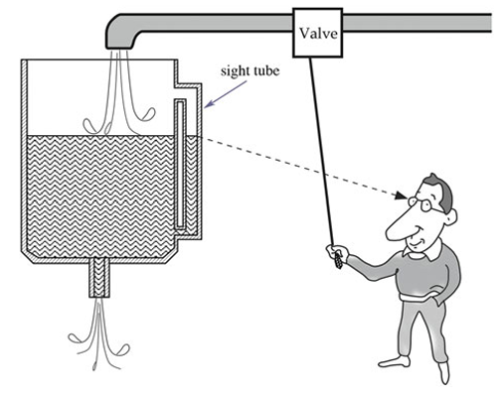
2. เซนเซอร์ สัญญาณ และระบบ ( Sensors, Signals, and Systems)
ผู้ปฏิบัติงานจะปรับระดับของเหลวในถังโดยการปรับวาล์วเกิดการเปลี่ยนแปลงของอัตราการไหลเข้าของของเหลว
ผู้ปฏิบัติงานจะต้องได้รับข้อมูลเกี่ยวกับระดับของเหลวในถังในเวลาที่เหมาะสม
ในสถานณ์นี้กำหนดให้เซ็นเซอร์ประกอบด้วย 2 ส่วนหลักคือ
  ท่อสายตาบนถัง
  ตาของผู้ปฏิบัติงาน
Sensor
a device which detects or measures a physical property and records, indicates, or otherwise responds to it.
อุปกรณ์ที่ตรวจจับหรือวัดคุณสมบัติทางกายภาพและบันทึก บ่งชี้ หรือตอบสนองต่อสิ่งนั้น

Slide 4
2. เซนเซอร์ สัญญาณ และระบบ ( Sensors, Signals, and Systems)
Sensor
/ˈsen·sər/
Censor
/ˈsen·sər/
a device which detects or measures a physical property and records, indicates, or otherwise responds to it.
an official who examines material that is about to be released, such as books, movies, news, and art, and suppresses any parts that are considered obscene, politically unacceptable, or a threat to security.
อุปกรณ์ที่ตรวจจับหรือวัดคุณสมบัติทางกายภาพและบันทึก บ่งชี้ หรือตอบสนองต่อสิ่งนั้น
เจ้าหน้าที่ตรวจสอบเนื้อหาที่กำลังจะออก เช่น หนังสือ ภาพยนตร์ ข่าว และศิลปะ และปราบปรามส่วนที่เข้าข่ายอนาจาร ไม่เป็นที่ยอมรับทางการเมือง หรือเป็นภัยต่อความมั่นคง

Slide 5
2. เซนเซอร์ สัญญาณ และระบบ ( Sensors, Signals, and Systems)
เซ็นเซอร์คืออุปกรณ์ที่รับสิ่งเร้าหรือสิ่งกระตุ้น (stimulus) และตอบสนอง (responds) ด้วยสัญญาณไฟฟ้า
อาจกล่าวได้ว่าเซ็นเซอร์เป็นตัวแปลค่าที่ไม่ใช่ไฟฟ้าให้เป็นค่าไฟฟ้า
  สัญญาณเอาต์พุต
    แรงดัน
    กระแส
    หรือประจุไฟฟ้า

Slide 6
ตัวอย่างของสิ่งเร้า ได้แก่
  ความเข้มของแสงและความยาวคลื่น
  เสียง
  แรง
  ความเร่ง
  องค์ประกอบทางเคมี

Slide 7
เซ็นเซอร์เป็นตัวแปลงพลังงาน (energy converter)
การถ่ายโอนข้อมูลต้องมีการส่งผ่านพลังงาน
การส่งพลังงานสามารถไหลได้ทั้งสองทาง พลังงานสามารถไหลจากวัตถุไปยังเซ็นเซอร์หรือย้อนกลับจากเซ็นเซอร์ไปยังวัตถุ

Slide 8
กรณีพิเศษ คือเมื่อการไหลของพลังงานสุทธิเป็นศูนย์ ตัวอย่างเช่น
เซ็นเซอร์รังสีอินฟราเรดแบบเทอร์โมไพล์ (thermopile infrared )
  เอ้าพุตเป็นบวก (+); เมื่อวัตถุอุ่นกว่าเซนเซอร์
  เอ้าพุตเป็นลบ (-) ; เมื่อวัตถุเย็นกว่าเซ็นเซอร์
  เอ้าพุตเป็นศูนย์ (0); เมื่อทั้งเซ็นเซอร์มีอุณหภูมิเท่ากัน

Slide 9
เซ็นเซอร์จะแปลงค่าที่ไม่ใช่ไฟฟ้าเป็นค่าไฟฟ้า

Slide 10
เซ็นเซอร์จะแปลงค่าที่ไม่ใช่ไฟฟ้าเป็นค่าไฟฟ้าซึ่งแบ่งเป็น 2 ประเภท
  แบบตรง (direct) หรือแบบธรรมดา (simple)
  ซับซ้อน (complex)

Slide 11
  เซ็นเซอร์แบบตรง (direct) หรือแบบธรรมดา (simple)
01Temperature Sensors Explained

Slide 12
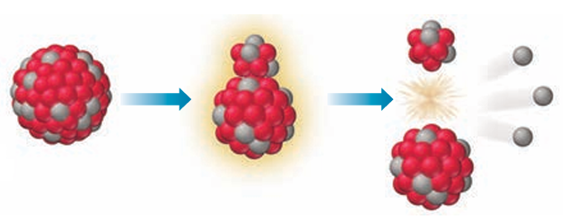
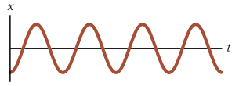
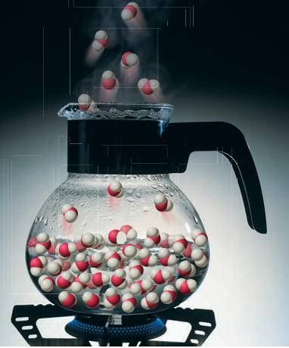
  ซับซ้อน (complex)
02Sensor Vs Transducers

Slide 13
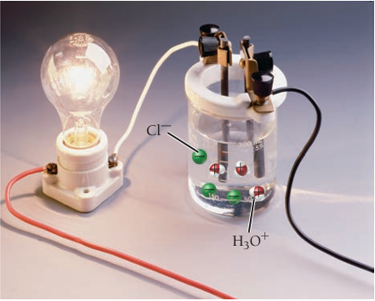
  ให้นักศึกษาพิจารณาขั้นตอนแปลงพลังงาน
  Cl⁻ ; คลอรีน (Chlorine) กรด
  H₃O⁺ ; กรดเมื่อละลายน้ำ

Slide 14
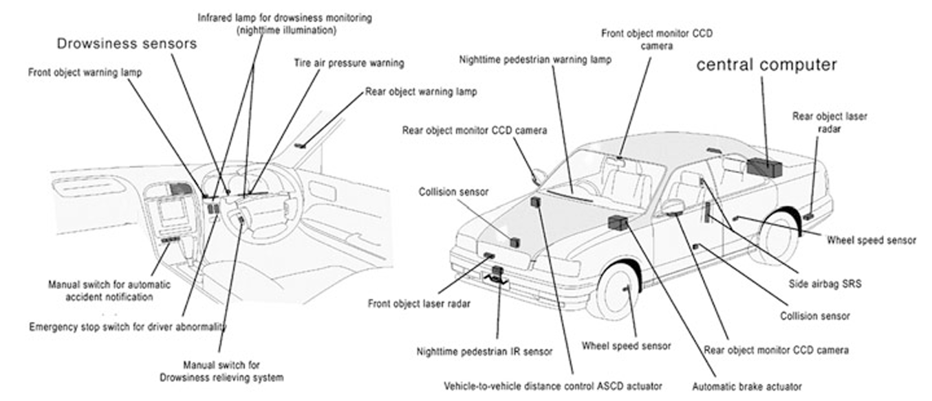
เช่น เซ็นเซอร์การชน, เรดาร์เลเซอร์วัตถุด้านหน้า, เซ็นเซอร์ IR คนเดินถนนในเวลากลางคืน, กล้องมอนิเตอร์วัตถุด้านหน้า, ตัวกระตุ้นเบรกอัตโนมัติ เป็นต้น

Slide 15
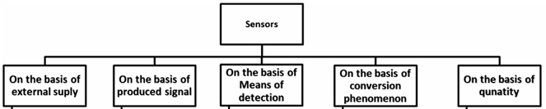
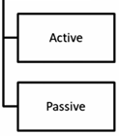
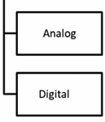
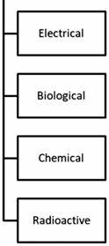
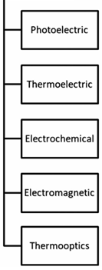
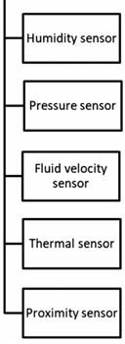

Slide 17
เซ็นเซอร์แบบแอคทีฟ (Active sensor) ต้องใช้สัญญาณกระตุ้นภายนอก (เพิ่มพลังงานให้กับสภาพแวดล้อม)หรือแหล่งจ่ายไฟเพื่อสร้างสัญญาณเอาท์พุต บางครั้งเรียกว่าพาราเมตริก เนื่องจากคุณสมบัติเปลี่ยนไปตามผลกระทบภายนอกแล้วแปลงเป็นสัญญาณไฟฟ้า เช่น เทอร์มิสเตอร์ (thermistor) เป็นตัวต้านทานที่ไวต่ออุณหภูมิ
เซ็นเซอร์แบบพาสซีฟ (Passive sensors) ไม่ต้องการสัญญาณกระตุ้นหรือแหล่งจ่ายไฟจากภายนอก กล่าวคือ ไม่ต้องเติมพลังงานภายนอกมากระตุ้นใดๆ มันจะสร้างการตอบสนองเอาท์พุตโดยตรง

Slide 18
อาร์เอฟไอดี (RFID: Radio frequency identification) เป็นเทคโนโลยีระบุลักษณะวัตถุหรือบุคคลด้วยคลื่นความถี่วิทยุ
ระบบอาร์เอฟไอดีนี้ส่วนประกอบหลัก 4 ส่วนคือ
  แท็ก ประกอบด้วย
    ไมโครชิพ
    สายอากาศ
  สายอากาศ
  เครื่องอ่าน-เขียนข้อมูล (interrogator/reader)
  และระบบคอมพิวเตอร์

Slide 19
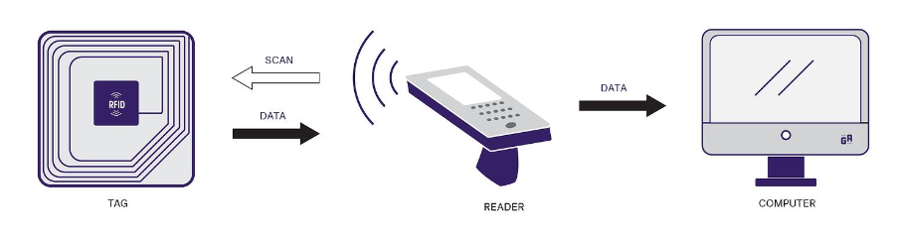

Slide 20
Q&A

Slide 22
(B) จากสัญญาณที่ผลิตออกมา (Based on a produced signal)
เซ็นเซอร์สร้างสัญญาณไฟฟ้าเป็นแบบอนาล็อกหรือดิจิตอล ขึ้นอยู่กับสัญญาณที่สร้างขึ้น
  อนาล็อก
  ดิจิตอล

Slide 23
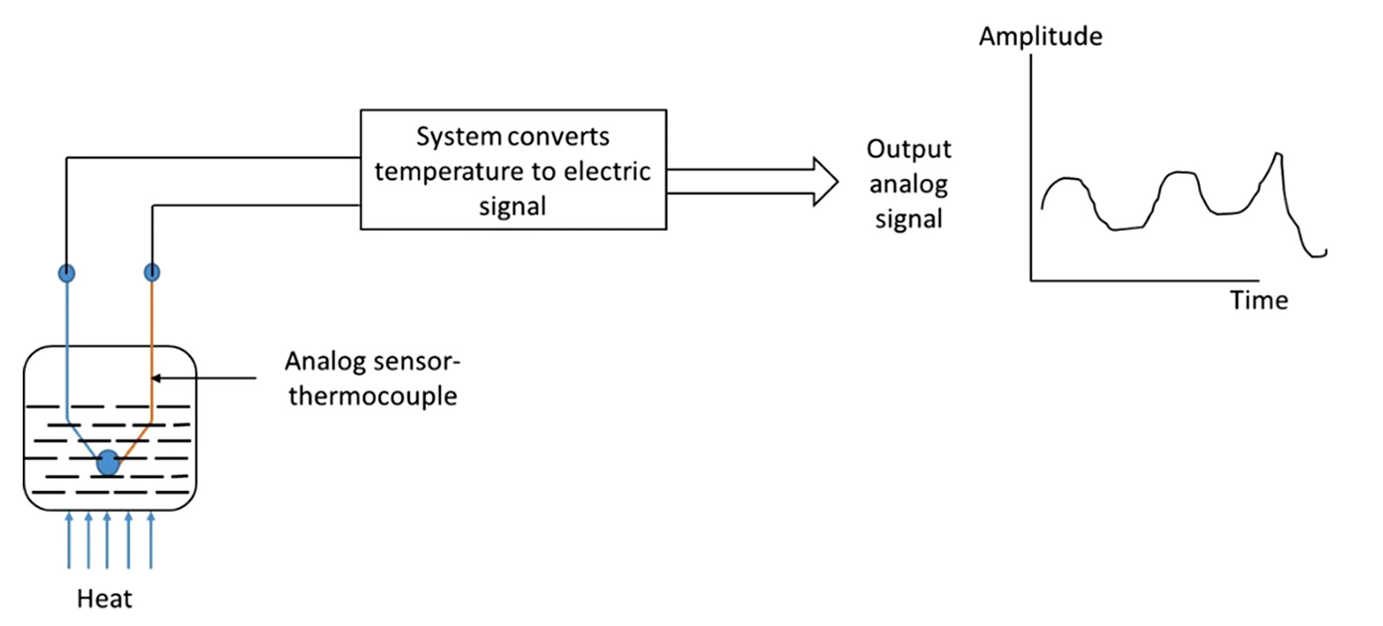
เซ็นเซอร์อนาล็อก (Analog sensors) ตรวจจับพารามิเตอร์ภายนอกและผลิตสัญญาณเอาต์พุตอนาล็อกที่สอดคล้องกันในรูปแบบของแรงดันไฟฟ้าของปริมาณการกระตุ้นที่กำลังวัด
ระบบเปลี่ยนอุณหภูมิเป็นสัญญาณไฟฟ้า
สัญญาณอนาล็อกเอ้าพุต
เซ็นเซอร์เทอร์โมคับเปิ้ลแบบอนาล็อก
ความร้อน

Slide 24
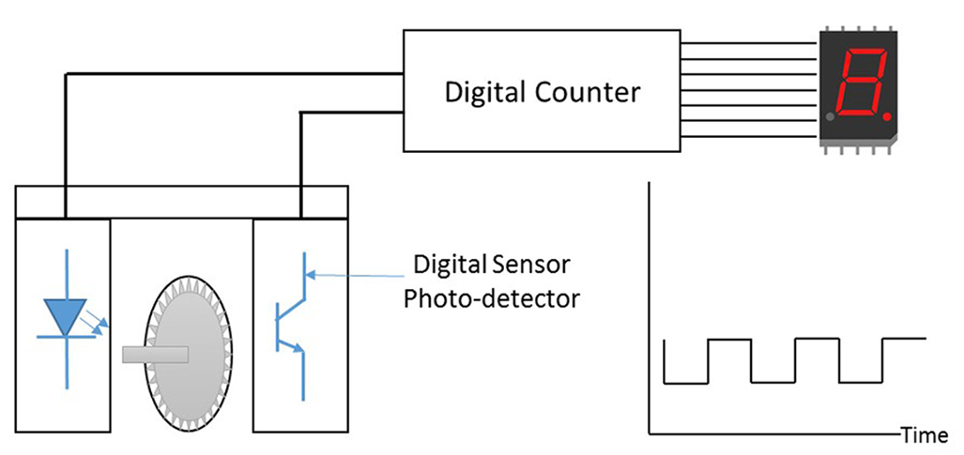
เซ็นเซอร์ดิจิทัล (Digital sensors) หรือเซ็นเซอร์ไบนารีโดยที่มันจะสร้างสัญญาณที่มีลักษณะเป็นดิจิทัลและส่งสัญญาณเปิด/ปิด
ตัวนับแบบดิจิตอล
เซ็นเซอร์ดิจิตอลตัวตรวจจับแสง

Slide 26
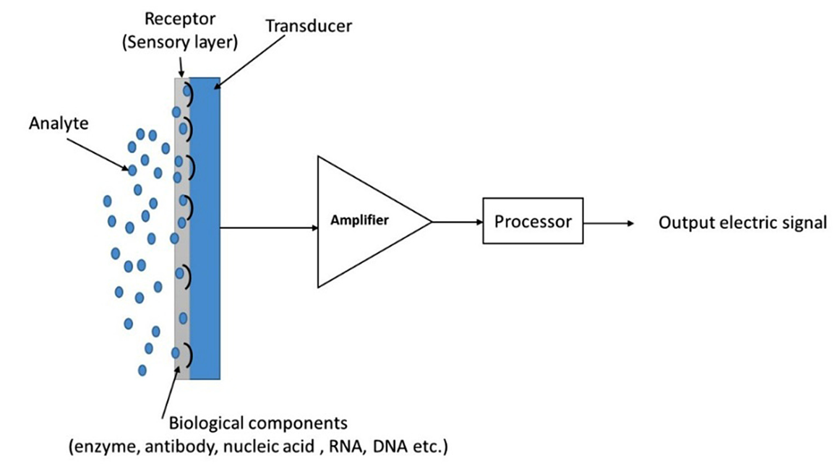
(C) ขึ้นอยู่กับวิธีการตรวจจับ (Based on means of detection)
ไบโอเซนเซอร์ (biosensors) สารวิเคราะห์ ซึ่งก็คือสารที่ต้องการตรวจจับ ระบุ หรือแยก จะมีปฏิกิริยาภายในกับสารชีวภาพซึ่งก่อให้เกิดการเปลี่ยนแปลงทางกายภาพหรือทางเคมี เช่น
  เอนไซม์ แอนติบอดี กรดนิวคลีอิก โปรตีนยึดเกาะเทียม แบคทีเรียโฟจ แอนติบอดี เป็นต้น
ตัวตรวจจับจะทำการแปลงเป็นสัญญาณไฟฟ้า
ตัวรับ
(ชั้นเซ็นเซอร์)
ตัวขยายสัญญาณ
สัญญาณอนาล็อกเอ้าพุต
ตัวประมวลผล

Slide 27
ตัวรับ (receptor) จะโต้ตอบ เร่งปฏิกิริยา (catalyzes) และมีส่วนร่วมกับสารวิเคราะห์ ชั้นตัวรับสามารถตอบสนองอย่างเลือกสรรต่อสารเฉพาะหรือต่อกลุ่มของสารที่เรียกว่าการจดจำโมเลกุล (molecular recognition)
เซ็นเซอร์ชีวภาพมีหลายประเภท แอมเพอโรเมตริก โพเทนชิโอเมตริก อิมเพดิเมตริก โวลตาเมตริก ไบโอเซนเซอร์แบบฟิสิคัล เพียโซอิเล็กทริก เทอร์โมเมตริก ไบโอเซนเซอร์แบบออปติคัล เป็นต้น
ตัวรับ
(ชั้นเซ็นเซอร์)
ตัวขยายสัญญาณ
สัญญาณอนาล็อกเอ้าพุต
ตัวประมวลผล

Slide 29
(D) ปรากฏการณ์การแปลง (conversion phenomenon)
เซ็นเซอร์โดยตรงจะแปลงสัญญาณที่ไม่ใช่ไฟฟ้าเป็นสัญญาณไฟฟ้า
เซ็นเซอร์ที่ซับซ้อนที่มีหลายขั้นตอนในการแปลงเป็นสัญญาณไฟฟ้า อาจแบ่งได้กว้างๆ เป็นทางกายภาพ เคมี และชีวภาพ
เซ็นเซอร์ทางกายภาพ (Physical sensors) ระบุการเปลี่ยนแปลงในคุณสมบัติทางกายภาพที่ใช้ในการแปลงให้เป็นสัญญาณไฟฟ้า เช่น
  อุณหภูมิ ความชื้น
  ความหนาแน่น
  ความแข็ง
  ความหนา

Slide 30
ผลการแปลงทางกายภาพทั่วไปบางอย่าง เช่น
  เทอร์โมอิเล็กทริก
  โฟโตแมกเนติก
  อิเล็กโทรอิลาสติก
  แม่เหล็กไฟฟ้า แมกเนโตอิเล็กทริก ฯลฯ
เซ็นเซอร์ทางกายภาพใช้ในหลากหลายสาขา เช่น ชีวการแพทย์ใช้ในด้าน
  ความดันโลหิต
  การเคลื่อนตัวของกล้ามเนื้อ
  การไหลเวียนของเลือด
  การเจริญเติบโตของกระดูก

Slide 32
(E) ขึ้นอยู่กับปริมาณ (Based on quantity)
การจำแนกประเภทนี้ขึ้นอยู่กับประเภทของปริมาณที่ต้องระบุ (identified) การวัด และวิเคราะห์ มีปริมาณต่างๆ เช่น
  ปริมาณแม่เหล็ก ไฟฟ้า แรงดัน อุณหภูมิ ของไหล ความใกล้ชิด ความชื้น รังสี ตำแหน่ง ความร้อน สารเคมี คลื่นวิทยุ เป็นต้น
เซ็นเซอร์ที่เกี่ยวข้องเป็นเซ็นเซอร์โดยตรงจะแปลงสัญญาณที่ไม่ใช่ไฟฟ้าเป็นสัญญาณไฟฟ้า
  การวัดปริมาณอุณหภูมิ (Temperature quantity) ด้วยตัวตรวจจับอุณหภูมิแบบความต้านทาน เทอร์มิสเตอร์ เทอร์โมคัปเปิล
  ความดัน (pressure)—มาโนมิเตอร์ (manometer) ไดอะแฟรม เกจวัดความดัน
  แสง (Light) —โฟโตไดโอด ตัวต้านทานที่ขึ้นอยู่กับแสง

Slide 33
Q&A

Slide 35
ให้นักศึกษาเลือก 1 หัวข้อและนำเสนอเป็นกลุ่ม กลุ่มละ 2 คน
หัวข้อการนำเสนอ คือ
  หลักการทำงาน
  การนำไปใช้งาน และ
  รูปหรือโมดูลของเซ็นเซอร์
รายงานที่ 1
GPS (จีพีเอส)
magnetometer (แมกนีโตมิเตอร์)
object presence sensor (เซ็นเซอร์ตรวจจับวัตถุ)
passive infrared sensor (เซ็นเซอร์อินฟราเรดแบบพาสซีฟ)
proximity sensor (เซ็นเซอร์วัดระยะใกล้)
linear position sensor (เซ็นเซอร์ตำแหน่งเชิงเส้น)
rotary position sensor (เซ็นเซอร์ตำแหน่งแบบหมุน)
tilt sensor (เซ็นเซอร์เอียง)
gyroscope (ไจโรสโคป)
accelerometer (เครื่องวัดความเร่ง)
vibration sensor (เซ็นเซอร์วัดการสั่นสะเทือน)
force sensor (เซ็นเซอร์แรง)
touch screen (หน้าจอสัมผัส)
liquid level sensor (เซ็นเซอร์ระดับของเหลว)
liquid flow rate sensor (เซ็นเซอร์วัดอัตราการไหลของของเหลว)
gas/liquid pressure sensor (เซ็นเซอร์วัดแรงดันก๊าซ/ของเหลว)
photoresistor (โฟโตเรซิสเตอร์)
thermocouple (เทอร์โมคัปเปิล)
infrared temperature sensor (เซ็นเซอร์วัดอุณหภูมิอินฟราเรด)
microphone
voltage sensor (เซ็นเซอร์แรงดันไฟฟ้า)

Slide 36
2 เซ็นเซอร์ที่ใช้กันทั่วไปและคุณลักษณะของเซ็นเซอร์
เซ็นเซอร์ในระบบอัตโนมัติ มีวัตถุประสงค์หลักคือการรวบรวมข้อมูลและควบคุมระบบ เซ็นเซอร์ ช่วยให้เข้าใจสถานะปัจจุบันของพารามิเตอร์ต่างๆ ของระบบ เช่น
  มาตรวัดความเร็วของระบบรถยนต์จะบันทึกและแสดงความเร็วของรถยนต์เทียบกับเวลา
รถยนต์สมัยใหม่เป็นตัวอย่างหนึ่งที่มีคุณสมบัติด้านความปลอดภัยที่สำคัญ เช่น ระบบป้องกันการเบรก ระบบป้องกันการชน ระบบควบคุมการลื่นไถล เป็นต้น เซ็นเซอร์
บ้านและสวน อุปกรณ์ต่างๆ สามารถเชื่อมต่อกันและเพิ่มความปลอดภัยและความสะดวกสบายด้วยเทคนิคอินเทอร์เน็ตทุกสรรพสิ่ง เช่น ระบบป้องกันขโมยและอัคคีภัยที่ควบคุมด้วยเซ็นเซอร์ รวมถึงการป้องกันส่วนบุคคลจากการบุกรุก การควบคุมความร้อนและแสงสว่าง เป็นต้น

Slide 37
2. ฟังก์ชันถ่ายโอน (Transfer function)
เนื่องจากสิ่งเร้าส่วนใหญ่ไม่ใช่ไฟฟ้า ดังนั้น เซ็นเซอร์จึงอาจดำเนินการแปลงสัญญาณหลายขั้นตอนตั้งแต่อินพุตไปจนถึงเอาต์พุต
ในหัวข้อนี้จะพิจารณาเซ็นเซอร์เฉพาะความสัมพันธ์ระหว่างสัญญาณไฟฟ้าเอาต์พุตกับสิ่งเร้าอินพุตเท่านั้น โดยไม่คำนึงถึงสิ่งที่เกิดขึ้นภายใน
อินพุต
เอาต์พุต

Slide 38
2.1 แบบจำลองทางคณิตศาสตร์ (Mathematical Models)
ความสัมพันธ์ระหว่างอินพุต-เอาต์พุต (ตัวกระตุ้น-ตัวตอบสนอง) ในอุดมคติหรือเชิงทฤษฎีจะได้ผลลัพธ์ของเซ็นเซอร์ที่แสดงค่าที่แท้จริงของตัวกระตุ้นเสมอ
ความสัมพันธ์ระหว่างอินพุต-เอาต์พุตอาจแสดงในรูปแบบของตารางค่า กราฟ สูตรทางคณิตศาสตร์ หรือเป็นคำตอบของสมการทางคณิตศาสตร์
หากฟังก์ชันอินพุต-เอาต์พุตไม่แปรผันตามเวลา เรียกว่าฟังก์ชันถ่ายโอนแบบคงที่ (static transfer function)

Slide 39
2.1 แบบจำลองทางคณิตศาสตร์ (Mathematical Models)
ฟังก์ชันการถ่ายโอนแบบคงที่แสดงความสัมพันธ์ระหว่างสัญญาณอินพุต s และสัญญาณไฟฟ้า E ที่เซ็นเซอร์สร้างขึ้นที่เอาต์พุต ความสัมพันธ์นี้สามารถเขียนเป็น
E=f(s)
  สัญญาณเอาต์พุต E เป็นจากการวัดคือตัวเลข (แรงดันไฟฟ้า กระแสไฟฟ้า จำนวนนับดิจิทัล ฯลฯ)
เซ็นเซอร์จะเชื่อมต่อกับระบบวัดและจะได้ค่าเอ้าพุต E จากการอนุมานค่า s ดังนั้น ระบบวัดจึงต้องใช้ฟังก์ชันถ่ายโอนผกผันดังสมการ
s=f⁻¹(E) = F(E)
เพื่อให้ได้ค่า (คำนวณ) ของสิ่งเร้า s

Slide 40
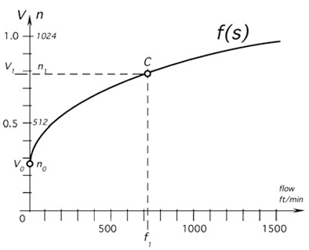
2.1 แบบจำลองทางคณิตศาสตร์ (Mathematical Models)
ฟังก์ชันการถ่ายโอนของเครื่องความเร็วลมและอุณหภูมิของอากาศ
วัดอัตราการไหลของอากาศขาเข้าและเอาต์พุตเป็นแรงดันแบบดิจิทัลโดยใช้ตัวแปลงอนาล็อกเป็นดิจิทัลขนาด 10 บิต ดังรูป

Slide 41
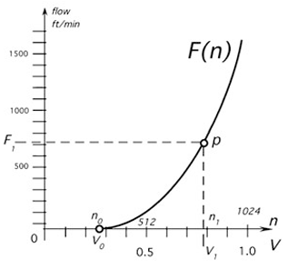
2.1 แบบจำลองทางคณิตศาสตร์ (Mathematical Models)
หลังจากวัดจำนวนนับเอาต์พุต n=f(s) แล้ว จะต้องแปลงกลับเป็นอัตราการไหลโดยใช้ฟังก์ชันการถ่ายโอนผกผัน
รูปที่ 2.1b ซึ่งแสดงความสัมพันธ์ระหว่าง (โวลต์) กับอัตราการไหลของขาเข้า

Slide 42
2.1 แบบจำลองทางคณิตศาสตร์ (Mathematical Models)

Slide 43
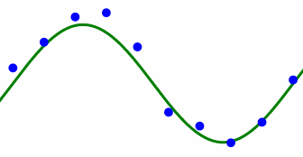
2.2 การประมาณฟังก์ชัน (Functional Approximations)
การประมาณฟังก์ชัน คือการเลือกนิพจน์ทางคณิตศาสตร์ที่เหมาะสมซึ่งสามารถทำให้ข้อมูลการทดลองใกล้เคียงที่สุด
การประมาณสามารถมองได้ว่าเป็นการปรับเส้นโค้งของค่าที่ได้จากการทดลองให้เข้ากับฟังก์ชันการประมาณ

Slide 44

2.2 การประมาณฟังก์ชัน (Functional Approximations)
แบบจำลองที่ง่ายที่สุดของฟังก์ชันถ่ายโอนคือแบบจำลองเชิงเส้น อธิบายได้ด้วยสมการต่อไปนี้
    E เป็นสัญญาณเอาต์พุต
    s เป็นสัญญาณอินพุต
    B คือ ความชันของเส้นตรง

Slide 45


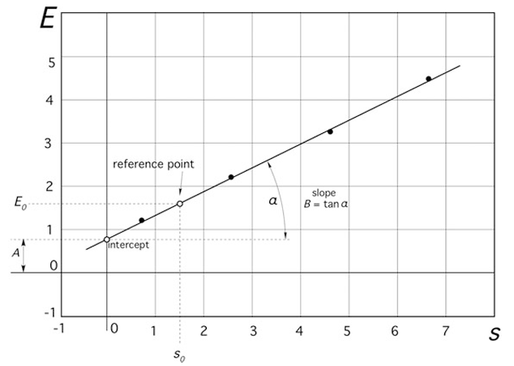
2.2 การประมาณฟังก์ชัน (Functional Approximations)
ฟังก์ชันถ่ายโอน เขียนใหม่ในรูปแบบที่ใช้งานได้จริงมากขึ้น คือ
และ

Slide 46
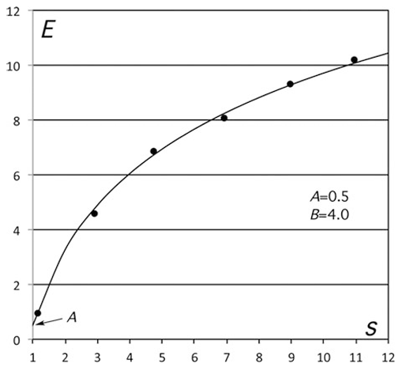

2.2 การประมาณฟังก์ชัน (Functional Approximations)
ฟังก์ชันการถ่ายโอนแบบไม่เชิงเส้นสามารถประมาณค่าได้ด้วยฟังก์ชันทางคณิตศาสตร์แบบไม่เชิงเส้น คือ ฟังก์ชันประมาณค่าลอการิทึม
ฟังก์ชันผกผัน คือ
โดยที่ A และ B คือพารามิเตอร์คงที่

Slide 47
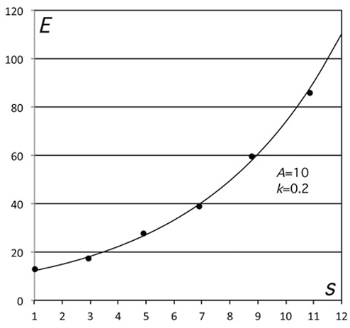


2.2 การประมาณฟังก์ชัน (Functional Approximations)
ฟังก์ชันเลขชี้กำลัง (exponential function) และฟังก์ชันผกผัน กำหนดโดย
ฟังก์ชันผกผัน คือ
โดยที่ A และ k เป็นพารามิเตอร์คงที่

Slide 48
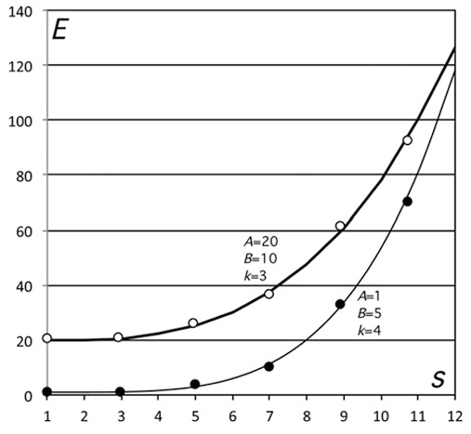

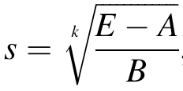
2.2 การประมาณฟังก์ชัน (Functional Approximations)
ฟังก์ชันกำลัง (power function) (รูปที่ 2.5) และฟังก์ชันผกผันสามารถแสดงได้ดังนี้
ฟังก์ชันผกผัน คือ
โดยที่ A และ B เป็นพารามิเตอร์คงที่และ k คือตัวประกอบกำลัง

Slide 50
1. ไมโครโปรเซสเซอร์ (microprocessor)
เครื่อง (machine) ที่สามารถโปรแกรมได้มีส่วนประกอบทางฮาร์ดแวร์ 3 ส่วน คือ
  ไมโครโปรเซสเซอร์
  หน่วยความจำ
  หน่วยอินพุต/เอ้าพุต
เซ็ตของคำสั่งที่เขียนสำหรับไมโครโปรเซสเซอร์เรียกว่าโปรแกรม
  กลุ่มของโปรแกรมเรียกว่าซอต์ฟแวร์
ระบบไมโครโปรเซสเซอร์ที่ใช้ในงานควบคุมต่างๆเรียกว่าไมโครคอนโทรลเลอร์
เครื่องที่สามารถโปรแกรมได้

Slide 51
1. ไมโครโปรเซสเซอร์ (microprocessor)
ไมโครโปรเซสเซอร์ทำงานด้วยตัวเลขไบนารี่ บิต 0 และ 1 เรียกว่าบิต (Bits: Binary Digit)
  กลุ่มของบิตเรียกว่าเวิร์ด (word)
ไมโครโปรเซสเซอร์แบ่งตามความยาวเวิร์ด เช่น
  โปรเซสเซอร์มีเวิร์ด 8 บิต ก็คือ 8-bit microprocessor
  โปรเซสเซอร์มีเวิร์ด 16 บิต ก็คือ 16-bit microprocessor
  โปรเซสเซอร์มีเวิร์ด 32 บิต ก็คือ 32-bit microprocessor

Slide 52
1. ไมโครโปรเซสเซอร์ (microprocessor)
หน่วยความจำ (Memory)
รีจิสเตอร์ขนาด 8 บิต สามารถเก็บบิตไบนารี่ได้ 8 บิต
รีจิสเตอร์หลายๆตัวถูกจัดเรียงให้เป็นลำดับเรียกว่าหน่วยความจำ (Memory)
  ตัวอย่าง จัดเรียงรีจิสเตอร์เป็นกลุ่มเท่ากับ 1,024 บนชิพ จะได้หน่วยความจำขนาด 1Kbyts (1KB)

Slide 53
1. ไมโครโปรเซสเซอร์ (microprocessor)
อินพุต/เอาพุต (Input/Output)
อุปกรณ์อินพุตรับข้อมูลจากผู้ใช้ป้อนเข้าสู่หน่วยความจำ อุปกรณ์ที่ผู้ใช้ป้อนข้อมูล เช่น คีบอร์ด
อุปกรณ์เอ้าพุตรับผลลัพธ์จากการประมวลผลข้อมูลมาแสดงผล เช่น พริ้นเตอร์

Slide 54
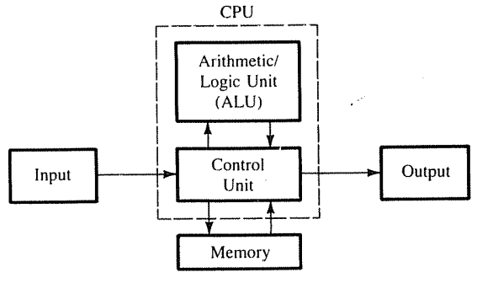
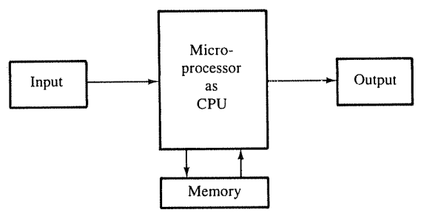
1. ไมโครโปรเซสเซอร์ (microprocessor)
รูป ก. คือบล็อกไดอะแกรมคอมพิวเตอร์แบบเดิมก่อนที่จะมีเทคโนเลยีวงจรรวมสร้างเป็นชิพเดี่ยวได้ ส่วนรูป
ข. สร้างซีพียูเป็นชิพเดียวเรียกว่าไมโครโปรเซสเซอร์
(ข)
(ก)

Slide 55
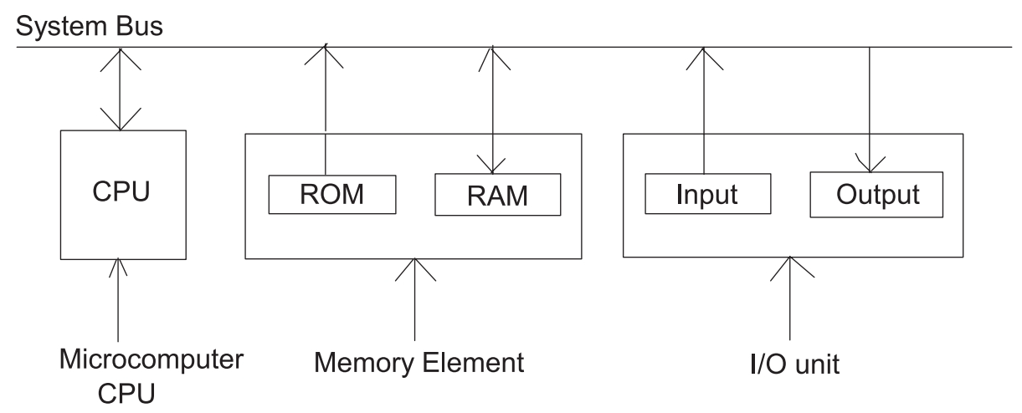
2. ไมโครคอนคอนโทรลเลอร์พื้นฐาน
ไมโครคอมพิวเตอร์มีบล็อกพื้นฐาน 3 บล็อก
  ไมโครโปรเซสเซอร์ (CPU บนชิป)
  หน่วยหน่วยความจำ
  หน่วยอินพุต/เอาท์พุต (I/O)
CPU ประกอบด้วย
  รีจิสเตอร์
  หน่วยควบคุม
  ตรรกะทางคณิตศาสตร์
บล็อกพื้นฐานของไมโครคอมพิวเตอร์

Slide 56
2. ไมโครคอนคอนโทรลเลอร์พื้นฐาน
หน่วยความจำ (Memory)
สถาปัตยกรรม von Neumann จัดเก็บทั้งคำสั่งและข้อมูลในหน่วยความจำเดียวกัน
หน่วยความจำชิป ROM และ RAM
  ROM สามารถอ่านได้เท่านั้นและลบไม่ได้ ใช้เพื่อจัดเก็บคำสั่งและข้อมูลที่ไม่เปลี่ยนแปลง
  RAM ข้อมูลจะหายไปเมื่อปิดเครื่อง และใช้เพื่อจัดเก็บโปรแกรมและข้อมูลชั่วคราว
หน่วย I/O ถ่ายโอนข้อมูลระหว่างไมโครคอมพิวเตอร์และอุปกรณ์ภายนอกผ่านพอร์ต I/O (รีจิสเตอร์)

Slide 57
2. ไมโครคอนคอนโทรลเลอร์พื้นฐาน
หน่วยความจำ (Memory)
หน่วยข้อมูลขนาด 8 บิต เรียกว่า ไบต์ (byte)
เวิร์ดหน่วยความจำถูกระบุตามแอดเดรส เช่น
  หน่วยความจำข้อมูลมีขนาด 12 บิต จะได้แอดเดรสเท่ากับ 2¹² = 4096 ไบต์ หรือ 4 Kbytes (4KB)
  แอดเดรสหน่วยความจำในเลขฐาน 16 เริ่มตั้งแต่ 000 ถึง FFF

Slide 58
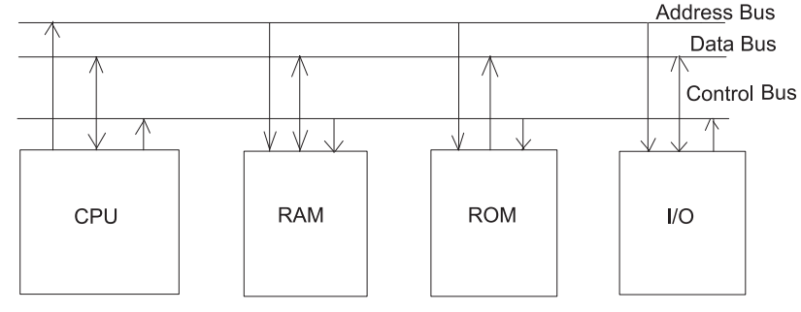
2. ไมโครคอนคอนโทรลเลอร์พื้นฐาน
ระบบบัส (System Bus)
บัสระบบของไมโครคอมพิวเตอร์ (ภายใน) ประกอบด้วยบัส 3 บัส คือ
  บัสแอดเดรส
  บัสข้อมูล
  บัสข้อมูลการควบคุม
รุ่นทั่วไปของไมโครคอมพิวเตอร์

Slide 59
2. ไมโครคอนคอนโทรลเลอร์พื้นฐาน
ระบบบัส (System Bus)
บัสเหล่านี้เชื่อมต่อ CPU กับ ROM, RAM และชิป I/O แต่ละตัว ดังนั้นมีการถ่ายโอนข้อมูลระหว่าง CPU และองค์ประกอบอื่นๆ
รุ่นทั่วไปของไมโครคอมพิวเตอร์

Slide 60
2. ไมโครคอนคอนโทรลเลอร์พื้นฐาน
ระบบบัส (System Bus)
การถ่ายโอนข้อมูลที่เกี่ยวกับหน่วยความจำหรือ I/O เมื่อหน่วยความจำหรือชิป I/O รับข้อมูลจากไมโครโปรเซสเซอร์ จะเรียกว่าการดำเนินการเขียน (WRITE operation) และข้อมูลจะถูกเขียนลงในตำแหน่งหน่วยความจำที่เลือกหรือพอร์ต I/O
รุ่นทั่วไปของไมโครคอมพิวเตอร์

Slide 61
2. ไมโครคอนคอนโทรลเลอร์พื้นฐาน
ระบบบัส (System Bus)
เมื่อหน่วยความจำหรือชิป I/O ส่งข้อมูลไปยังไมโครโปรเซสเซอร์ จะเรียกว่าการดำเนินการอ่าน (READ operation) และข้อมูลจะถูกอ่านจากตำแหน่งหน่วยความจำที่เลือกหรือพอร์ต I/O
รุ่นทั่วไปของไมโครคอมพิวเตอร์

Slide 62
2. ไมโครคอนคอนโทรลเลอร์พื้นฐาน
ระบบบัส (System Bus)
แอดเดรสบัส (address bus) การถ่ายโอนข้อมูลจะเกิดขึ้นในทิศทางเดียวเท่านั้นจาก ไมโครโปรเซสเซอร์ไปยังหน่วยความจำหรือองค์ประกอบ I/O ดังนั้นจึงเรียกว่าบัสแบบทิศทางเดียว (unidirectional bus)
รุ่นทั่วไปของไมโครคอมพิวเตอร์

Slide 63
2. ไมโครคอนคอนโทรลเลอร์พื้นฐาน
ระบบบัส (System Bus)
บัสข้อมูล (data bus) ข้อมูลสามารถไหลได้ทั้งสองทิศทาง กล่าวคือ เข้าหรือออกจาก CPU
ดังนั้นนี่คือรถบัสแบบสองทิศทาง (bidirectional bus)
รุ่นทั่วไปของไมโครคอมพิวเตอร์

Slide 64
2. ไมโครคอนคอนโทรลเลอร์พื้นฐาน
ระบบบัส (System Bus)
บัสควบคุม (control bus) ประกอบด้วยสัญญาณจำนวนหนึ่งที่ใช้ในการซิงโครไนซ์การทำงานขององค์ประกอบไมโครคอมพิวเตอร์แต่ละตัว CPU จะส่งการควบคุมเหล่านี้บางส่วนส่งสัญญาณไปยังองค์ประกอบอื่น ๆ เพื่อระบุประเภทของการดำเนินการที่กำลังดำเนินการ
รุ่นทั่วไปของไมโครคอมพิวเตอร์

Slide 65

2. ไมโครคอนคอนโทรลเลอร์พื้นฐาน
สัญญาณนาฬิกา (Clock Signals)
สัญญาณนาฬิกาของระบบมีอยู่ในบัสควบคุม สัญญาณเหล่านี้เกิดขึ้นช่วงเวลาสัญญาณนาฬิกาที่เหมาะสมในระหว่างที่ซีพียูดำเนินการคำสั่งดำเนินการ (instruction executions)
สัญญาณนาฬิกาทั่วไป

Slide 66
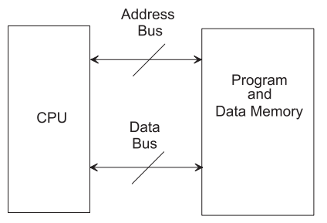
3. สถาปัตยกรรมไมโครคอนโทรลเลอร์ (Microcontroller architectures)
สถาปัตยกรรมของฟอน นอยมันน์ ซึ่งเป็นระบบหน่วยความจำเดี่ยวที่มีแอดเดรสเดียวกันและบัสข้อมูลใช้สำหรับเข้าถึงทั้งโปรแกรมและข้อมูล ซึ่งหมายความว่าโปรแกรมต่างๆและข้อมูลไม่สามารถเข้าถึงได้พร้อมกัน
สถาปัตยกรรมของฟอน นอยมันน์

Slide 67
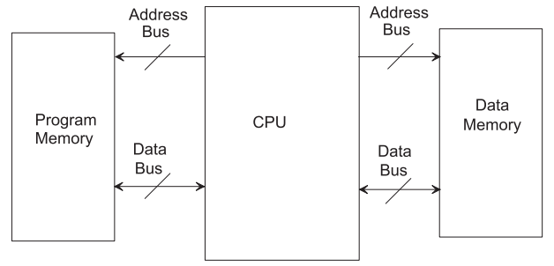
3. สถาปัตยกรรมไมโครคอนโทรลเลอร์ (Microcontroller architectures)
ไมโครคอนโทรลเลอร์ส่วนใหญ่ใช้สถาปัตยกรรมของฮาร์วาร์ด (Harvard architecture) เนื่องจากมีราคาไม่แพง ใช้บัสเหล่านี้ภายในชิปเนื่องจากทั้งโปรแกรมและข้อมูลหน่วยความจำอยู่ภายในชิป
สถาปัตยกรรมของฟอน นอยมันน์

Slide 68
Q&A

